Slide 1
تتكون المجموعة الشمسية من الشمس والكواكب والأقمار والأجرام التي تدور حولها.
رائد الفضاء يتدرب على السفر والعمل في الفضاء وإجراء التجارب العلمية.
عطارد
البدلة الفضائية
تحمي رائد الفضاء من الظروف القاسية.
الزهرة
✦
الأرض
المريخ
التدريب
يتدرب الرواد على العمل في بيئة انعدام الوزن وقيادة المركبات الفضائية.
المشتري
★
زحل
أورانوس
نبتون
التجارب العلمية
تساعد على فهم الفضاء وتحسين حياتنا
على الأرض.
معلومة هامة
تدور الكواكب حول الشمس في مدارات محددة

Slide 2
الأرض هي الكوكب الثالث من الشمس، وهي موطننا الذي نعيش عليه، وتتميز بوجود الماء والهواء.
يستخدم العلماء أدوات وتقنيات متعددة لاكتشاف الفضاء ومعرفة أسراره.
يُحتفل به من 4 إلى 10 أكتوبر من كل عام لنشر الوعي بأهمية علوم الفضاء وتشجيع الجميع على الاستكشاف.
تنقل المركبات الفضائية إلى الفضاء.
نشر الوعي بعلوم الفضاء
تشجيع البحث والاكتشاف
تجمع معلومات عن
الطقس والاتصالات
والملاحة.
التعرف على التكنولوجيا الفضائية
تعزيز التعاون والابتكار
ترشيد استهلاك الماء
تساعد على مشاهدة الأجرام السماوية البعيدة.
حماية النباتات والمساحات الخضراء
تقليل النفايات وإعادة التدوير
ترشيد استهلاك الطاقة
المشاركة في حماية البيئة
يواصل العلماء استكشاف الكون لفهم أسراره.

Slide 3
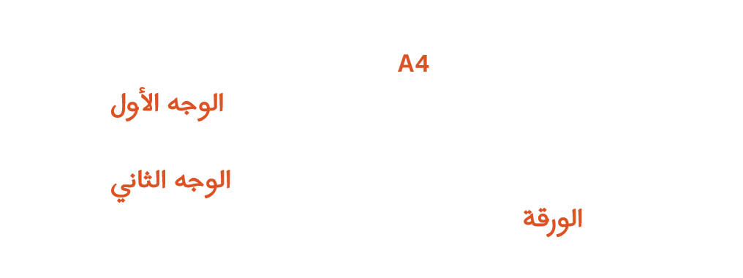


Slide 4

Notes:
هذا القالب من تصميم موقع انجز ( ingez-ppt.com ) : موقع عربي متخصص بتصميم قوالب البوربوينت باللغة العربية

Slide 5

الخطوط المستخدمة في القالب
Harmattan الرابط
تم تصميم هذا القالب بواسطة موقع انجز ingez-ppt ولا يحق لأي شخص إعادة نشر أو توزيع ملفات القوالب أو إصدارات معدلة في مواقع اونلاين أخرى بدون إذن خطي من انجز
Notes:
هذا القالب من تصميم موقع انجز ( ingez-ppt.com ) : موقع عربي متخصص بتصميم قوالب البوربوينت باللغة العربية

